Slide 1
Programación Básica Web
Septiembre 2015

Slide 2
RENE VALLADARES

Slide 3
Introduccion
El Document Object Model o DOM (Document Object Model) es esencialmente una interfaz de programación de aplicaciones (API) que proporciona un conjunto estándar de objetos para representar documentos HTML y XML, un modelo estándar sobre cómo pueden combinarse dichos objetos, y una interfaz estándar para acceder a ellos y manipularlos.
A través del DOM, los programas pueden acceder y modificar el contenido, estructura y estilo de los documentos HTML y XML, que es para lo que se diseñó principalmente.
La modificación es posible hacerla a traves de lenguajes script como Javascript.

Slide 4
Desarrollo del DOM
La primera vez que el DOM se utilizó, fue con el navegador Netscape Navigator en su versión 2.0. Este DOM se conoce también como «modelo básico», o «DOM nivel 0».
Internet Explorer 3.0 fue el primer navegador de Microsoft que utilizó este nivel.
Netscape 4.0 agregó la capacidad de detectar eventos ocurridos en el ratón y el teclado. Una característica de este navegador fue el uso de capas. Sin embargo, esta capacidad se ha eliminado en los navegadores creados posteriormente.

Slide 5
Desarrollo del DOM
En Internet Explorer 4.0 todos los elementos de una página web se empezaron a considerar como objetos computacionales con la capacidad de ser modificados.
Debido a las diferencias en estos navegadores, el World Wide Web Consortium (W3C) emitió una especificación denominada ”DOM nivel 1” en el mes de octubre de 1998 en la cual se consideraron las características y manipulación de todos los elementos existentes en los archivos HTML y XML.
En noviembre del año 2000 se emitió la especificación del «DOM nivel 2».

Slide 6
Desarrollo del DOM
En esta especificación se incluyó la manipulación de eventos en el navegador, la capacidad de interacción con CSS, y la manipulación de partes del texto en las páginas web.
«DOM nivel 3» se emitió en abril de 2004; utiliza la definición de tipo de documento (DTD) y la validación de documentos.

Slide 7
DAYELI RAMIREZ

Slide 8
Problemas de Compatibilidad
La guerra entre navegadores que existió entre el Netscape Navigator y el Internet Explorer de Microsoft y otras compañías sigue creando graves problemas para los programadores de páginas web, ya que, aunque todos los navegadores utilizan Javascript como uno de los lenguajes de programación, los objetos no se comportan de la misma forma.
Cuando JavaScript fue introducido inicialmente en los navegadores, se requería algún tipo de interfaz para permitir el acceso a los elementos en la página vía scripting. Cada vendedor tenía su propia implementación pero emergieron estándares de facto para producir un modelo bastante simple común para todos.

Slide 9
Problemas de Compatibilidad
Cómo los vendedores lanzaron nuevas versiones de los navegadores, expandieron dicho modelo. Pero estaban en desacuerdo unos con otros con bastante frecuencia, lo que conducía tanto a problemas de compatibilidad entre los diferentes navegadores, como a los vendedores tratando de aventajar a los demás añadiendo sus propias características nuevas.
La mayoría de los navegadores actuales (versión 5 y superior) soportan el estándar DOM2, o al menos una buena parte de éste. Además, continúan soportando algunas características de los anteriores niveles del DOM, o sus propias extensiones propietarias, por lo que son compatibles con páginas web antiguas.

Slide 10
DIANA VAZQUEZ

Slide 11
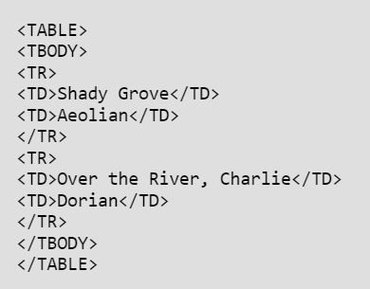
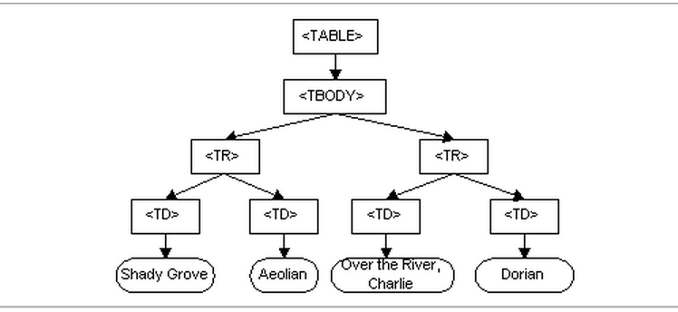
Lo que es el DOM
Representación del DOM
de la tabla del ejemplo
HTML

Slide 12
En el DOM
Los documentos tienen una estructura lógica que es muy parecida a un árbol.
No especifica que los documentos deban ser implementados como un árbol o un bosque, ni tampoco especifica cómo deben implementarse las relaciones entre objetos.
Propiedades Importantes:
Isomorfismo estructural.
Los nodos del diagrama anterior no representan una estructura de datos, sino que representan objetos, los cuales pueden tener funciones e identidad.

Slide 13
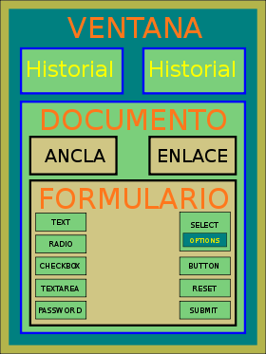
Lo que es el DOM
El DOM identifica:
Las interfaces y objetos usados para representar y manipular un documento.
La semántica de estas interfaces y objetos, incluyendo comportamiento y atributos.
Las relaciones y colaboraciones entre estas interfaces y objetos.
Partes del DOM:
Núcleo del DOM
DOM HTML

Slide 14
Lo que NO es el DOM
No es una especificación binaria. Los programas DOM escritos en el mismo lenguaje serán compatibles entre plataformas a nivel de código fuente, pero el DOM no define ninguna forma de interoperabilidad binaria.
No es una manera de ofrecer objetos persistentes para XML o HTML. En lugar de especificar cómo pueden representarse objetos en XML, el DOM especifica cómo se representan los documentos XML y HTML como objetos, de modo que puedan ser utilizados por programas orientados a objetos.

Slide 15
Lo que es el DOM
No es un conjunto de estructuras de datos, es un modelo de objetos que especifica interfaces.
No define "la semántica interna real" del XML o del HTML.
No tiene ninguna consecuencia en el modo en que se escriben los documentos XML y HTML; cualquier documento que pueda escribirse con estos lenguajes puede ser representado en el DOM.

Slide 16
JUAN JOSE LAIR

Slide 17
Estableciendo referencias a objetos
El DOM define la manera en que objetos y elementos se relacionan entre sí en el navegador y en el documento.
Cualquier lenguaje de programación adecuado para el diseño web puede ser utilizado. En el caso de JavaScript, cada objeto tiene un nombre, el cual es exclusivo y único. Cuando existen más de un objeto del mismo tipo en un documento web, estos se organizan en un vector.

Slide 18
Estableciendo referencias a objetos
Es posible asignarle una identificación a un objeto, y luego usarla para hacer referencia a éste, por ejemplo:
<div id="Juan">....</div>
Para hacer referencia a elementos del mismo tipo, los cuales, como se ha dicho, están organizados en un vector, se pueden utilizar puntos de la siguiente manera.
document.div[0]
document.div["Juan"]
document.div.Juan
Donde el elemento «Juan» es el primer elemento del vector de elementos del tipo <div>.
También se puede usar la función getElementById.
document.getElementById("Juan")

Slide 19
NOEL AVECILLA

Slide 20

MANIPULANDO LAS PROPIEDADES Y
FUNCIONES DE LOS OBJETOS

Slide 21

Los objetos computacionales de la misma forma que cualquier objeto de la vida real, tienen propiedades.
Las propiedades de un objeto de la vida real puedes ser:
Dimensión,
Color
Peso

Slide 22
EJEMPLO
objeto.propiedad = valor;
// Por Ejemplo para el objeto
Vaso.color = rojo;

Slide 23

Una Característica de un objeto es para que esta diseñado.
Puede tener muchas funciones.
..\..\..\..\Ejemplos.html

Slide 24
FABIAN RAMIREZ GALINDO

Slide 25
Eventos
Un evento desde el punto de vista computacional ocurre cuando alguna situación cambia en la computadora, como por ejemplo:
La posición del ratón
La pulsación de alguna tecla
Los contenidos de alguna de las memorias.
La condición de la pantalla, etc.
En la creación de páginas web estos eventos representan la interacción de la computadora con el usuario.

Slide 26
Eventos
Añadiendo eventos en el DOM.
<element onevent="script">....</element>
Por ejemplo:
<div id="midivision" onClick="javascript:comeLaLetraA('bar');">
Aqui va otro texto
</div>

Slide 27
Eventos del ratón
onclick : El evento se produce cuando el usuario hace clic en un elemento.
Ondblclick: El evento se produce cuando el usuario hace doble clic en un elemento.
Onmousedown: El evento se produce cuando el usuario pulsa un botón del ratón sobre un elemento.
Onmouseenter: El evento se produce cuando el puntero se desplaza sobre un elemento.
Onmouseleave: El evento se produce cuando el puntero se mueve fuera de un elemento.
onmousemove : El evento se produce cuando el puntero se mueve mientras está sobre un elemento

Slide 28
Eventos de teclado
onkeypress:El evento se produce cuando el usuario pulsa una tecla.
Onkeyup: El evento se produce cuando el usuario suelta una tecla
Onkeydown:El evento se produce cuando el usuario esta presionando una tecla.

Slide 29
Gracias!

